Slide 1
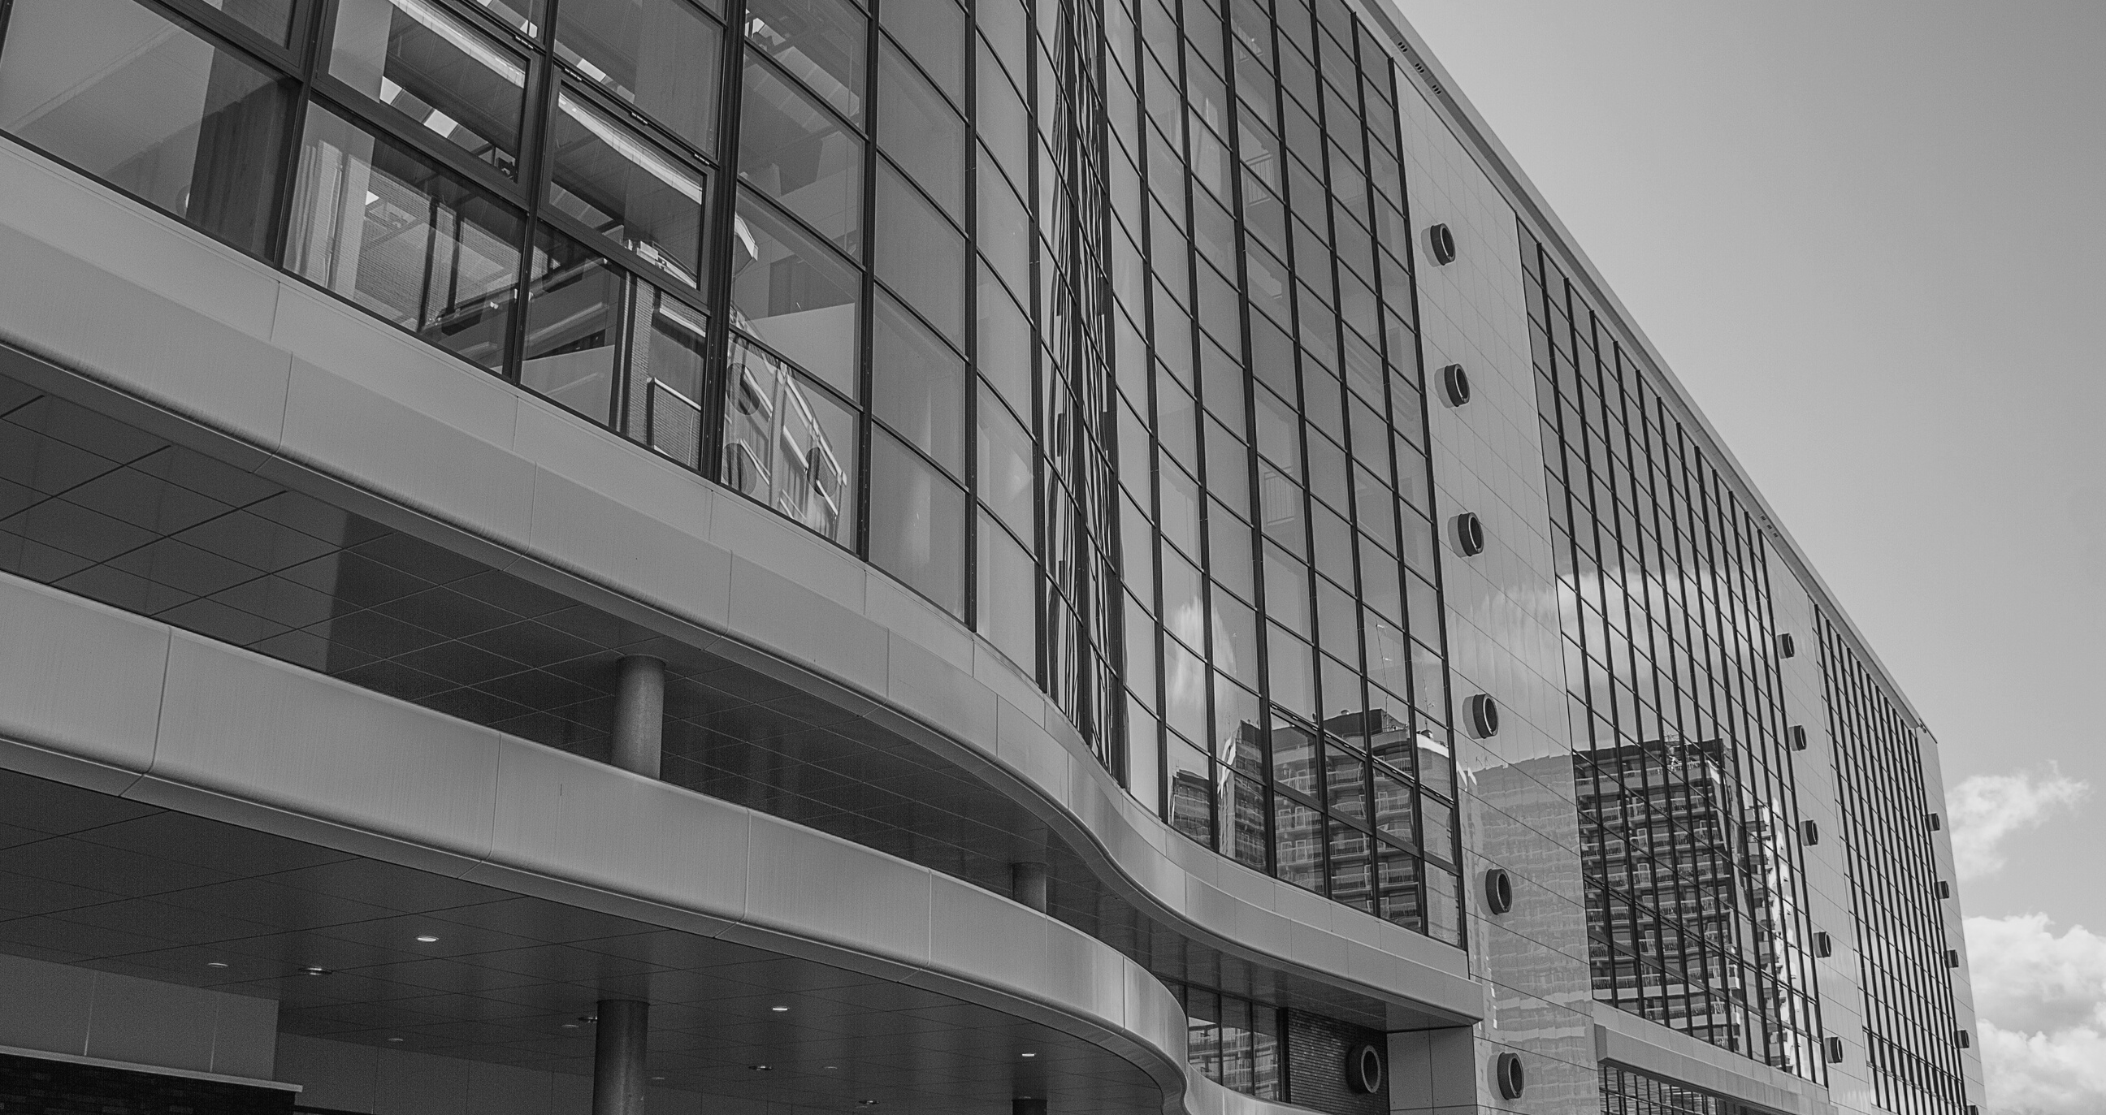
PERKEMBANGAN COVID-19
Provinsi Jawa Timur
24 November 2020 | Pukul 13.05 WIB
Tugas 5 - Fernanda Daymara Hasna
Sumber : infocovid19.jatimprov.go.id

Slide 2
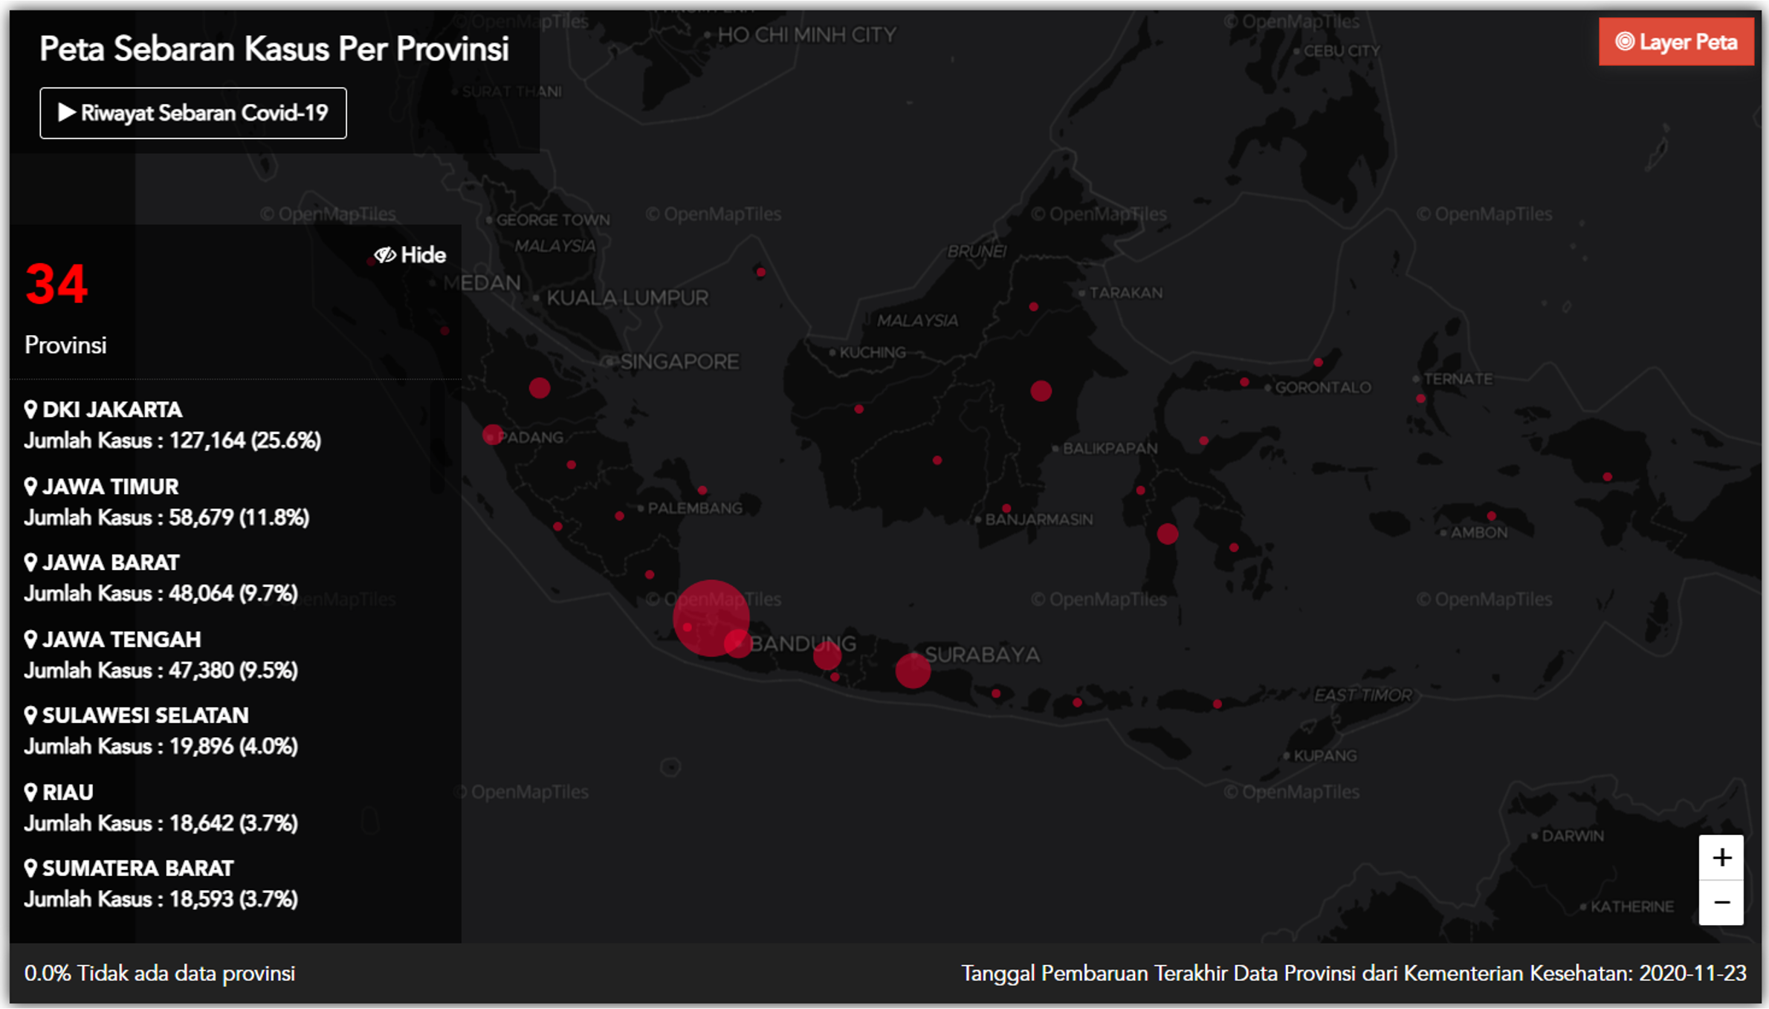

Slide 3
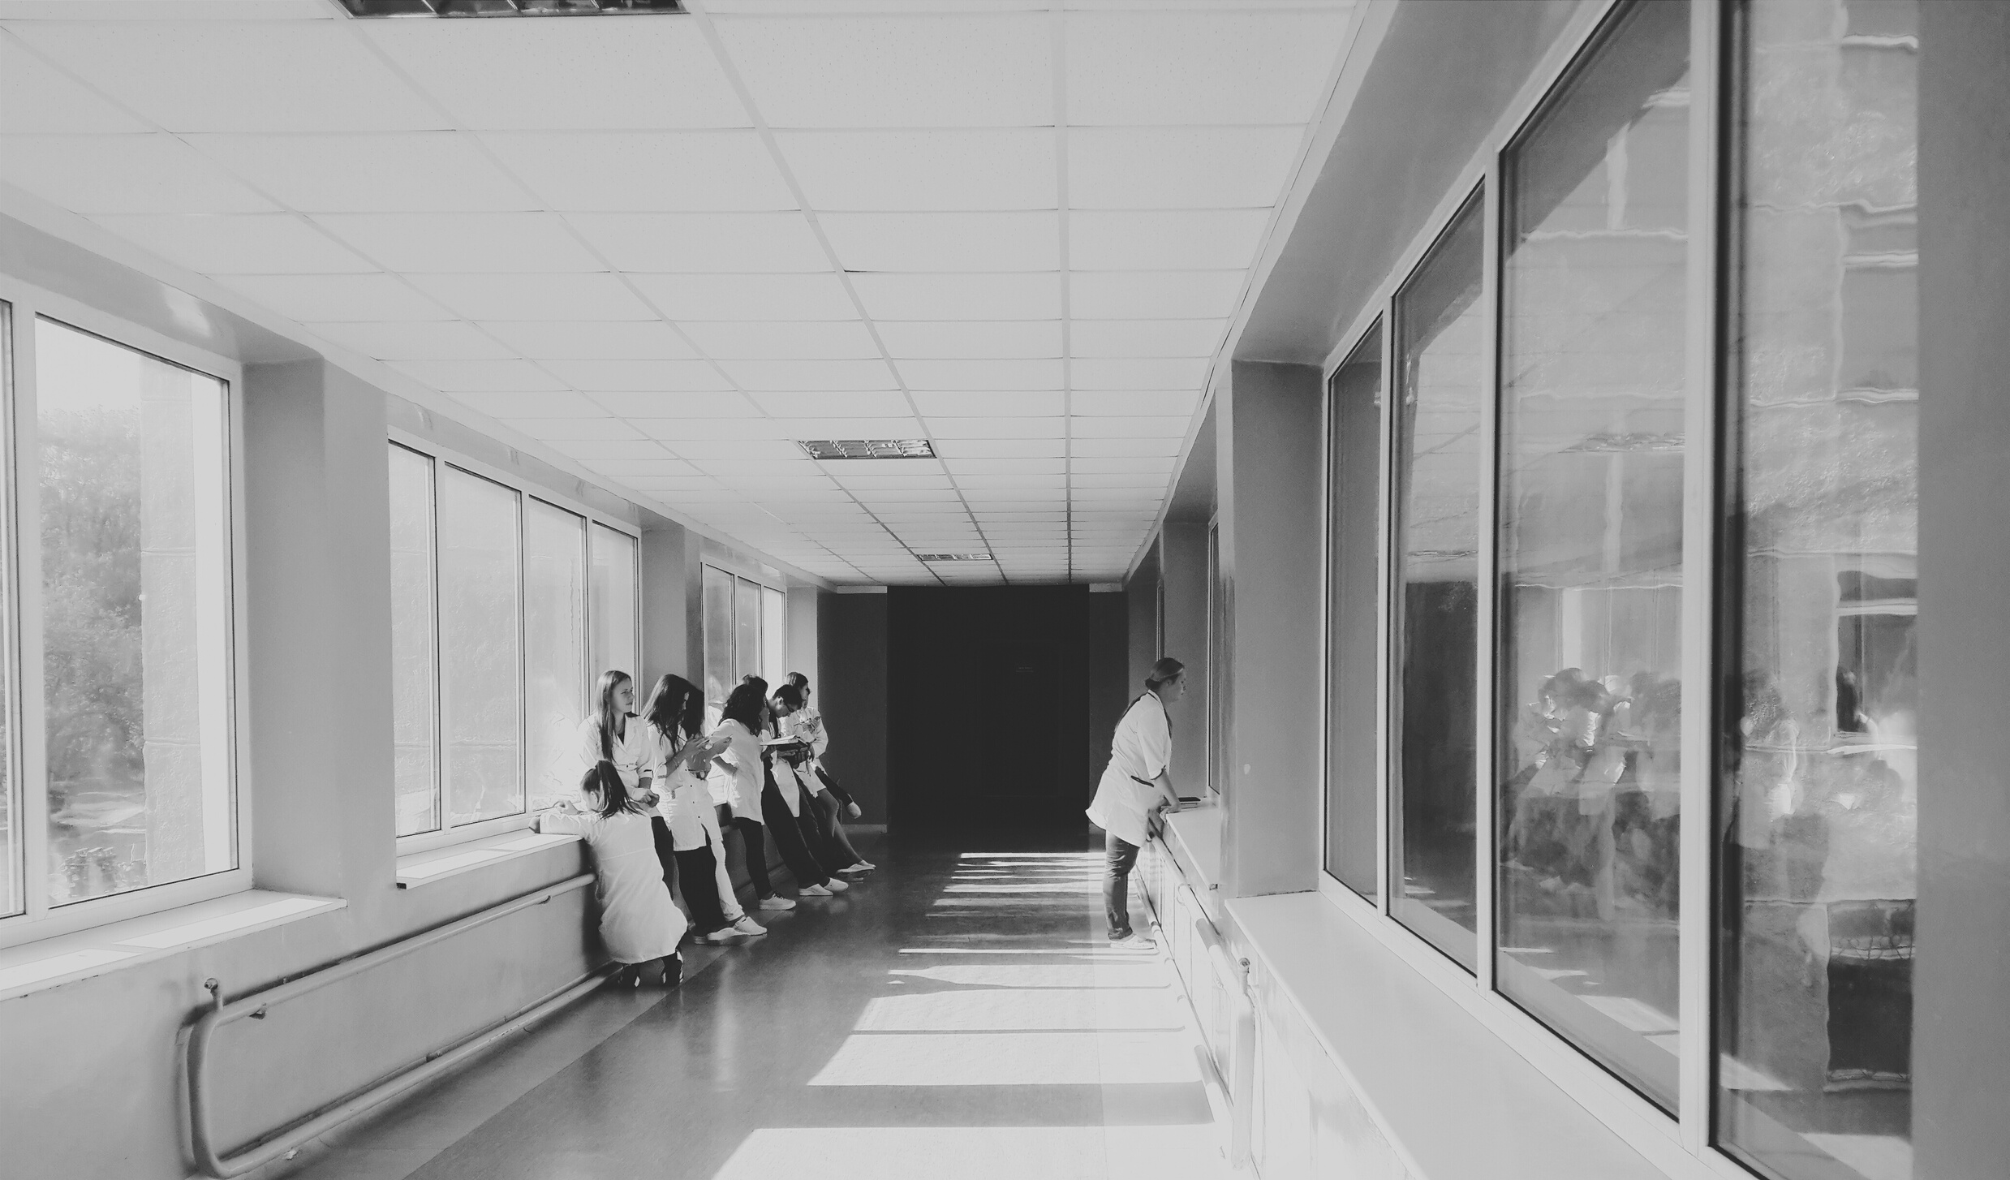
Presentase Kondisi Kasus Positif COVID-19
24 November 2020 | Pukul 13.05 WIB
Tugas 5 - Fernanda Daymara Hasna
Sumber : infocovid19.jatimprov.go.id

Slide 4

Terkonfirmasi Positif COVID-19
+354
59.398
Rawat : 2.637
Sembuh : 52.546
Meninggal : 4215
Hanya COVID : 4060
COVID+Komplikasi : 155
+66
+257
Update Situasi Jawa Timur
+31
24 November 2020 | Pukul 13.05 WIB
Case Recovery Rate .
*merupakan data total yang bersifat kumulatif
88.46%
Case Fatality Rate .
7.10%
Tugas 5 - Fernanda Daymara Hasna
Sumber : infocovid19.jatimprov.go.id

Slide 5
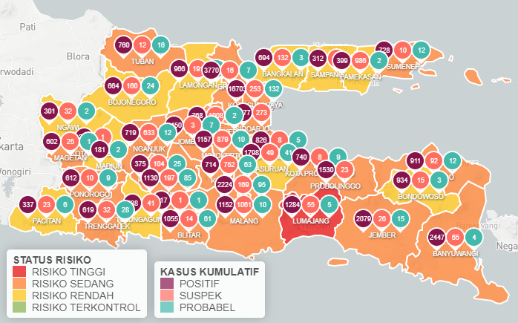
Peta Sebaran COVID-19
Jawa Timur
24 November 2020 | Pukul 13.05 WIB
Tugas 5 - Fernanda Daymara Hasna
Sumber : infocovid19.jatimprov.go.id

Slide 6
Statistik Perkembangan COVID-19
18 November 2020 s.d. 24 November 2020
*merupakan data penambahan dan pengurangan pasien setiap kategorinya
Tugas 5 - Fernanda Daymara Hasna
Sumber : infocovid19.jatimprov.go.id

Slide 7
UPDATE PASCA COVID-19
Pemprov Matangkan Pembukaan Sekolah Tatap Muka
PELAKSANAAN
JADWAL
Bergantian antara tatap muka dan daring
Ditiadakan waktu istirahat
Pembukaan sekolah tatap muka pada Januari 2021
KAPASITAS
PROTOKOL KESEHATAN
Ruang kelas disesuaikan dengan kapasitas maksimal 50%
Mematuhi 6 ketentuan protocol Kesehatan dari pemerintah pusat
Tugas 5 - Fernanda Daymara Hasna
Sumber : Instagram @jatimpemprov

Slide 8


Penyakit Anda bukanlah identitas Anda. Keadaan Anda bukanlah karakter Anda.
PENDETA RIDHO WIJAYA
Tugas 5 - Fernanda Daymara Hasna

